Slide 1
Машинное обучение и интеллектуальный анализ данных
Лекция 6
Применения глубокого трекинга в ОИЯИ
email: gososkov@gmail.com
https://gososkov.ru/u/UNIDUBNA/Machine%20Learning/

Slide 2
Восстановление треков – ключевая проблема реконструкции событий ФВЭ
Реконструкция событий - одна из важнейших проблем современной физики высоких энергий и ядерной физики (HENP). Она состоит в распознавании для каждого события траекторий частиц – треков, определении их параметров и нахождении координат первичной и вторичных вершин события.
Традиционно алгоритмы прослеживания треков (трекинг), основанные на комбинаторном фильтре Калмана, использовались с большим успехом в экспериментах HENP в течение многих лет.
Однако процедура инициализации, необходимая для начала фильтрации Калмана, требует больших компьютерных затрат на сортировку всех измеренных данных события для получение так называемых «seeds», то есть начальных приближений параметров треков.
Кроме того, технология фильтрация Калмана последовательна по своей сути и, вдобавок, плохо масштабируется с ожидаемым значительным увеличением интенсивности загрузки детекторов таких, которые планируются в экспериментах проекта NICA.
Следует ожидать, что алгоритмы машинного обучения, благодаря их способности эффективно моделировать сложные нелинейные зависимости многомерных данных и допускающие распараллеливание на высокопроизводительных архитектурах, таких как графические процессоры GPU, должны обеспечить результативное решение вышеуказанных проблем реконструкции событий.

Slide 3
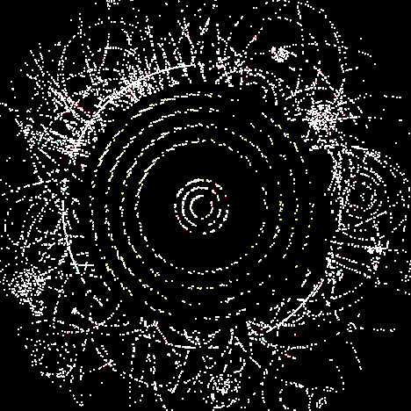
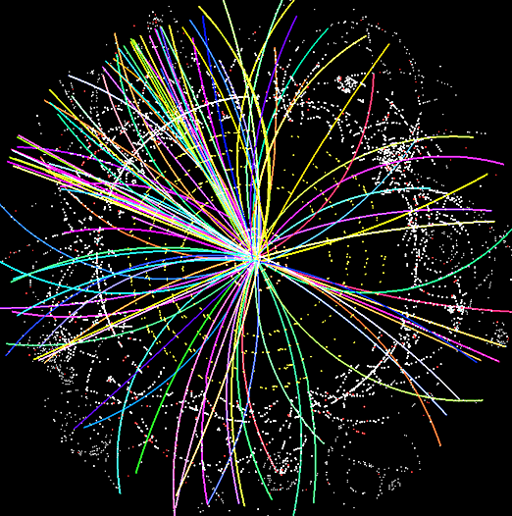
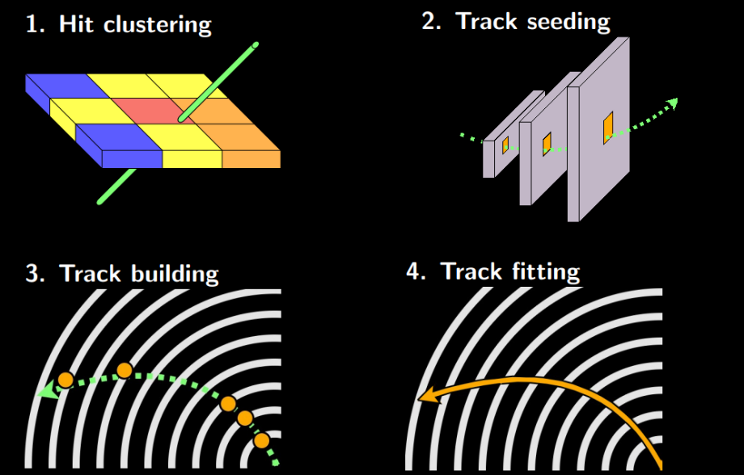
Что такое трекинг?
Реконструкция должна для каждого события определять параметры вершин (координаты) и траекторий частиц (импульсы, заряды, углы вылета).
Трекинг или распознавание треков - это процесс восстановления траекторий частиц в детекторе ФВЭ путем прослеживания и соединения точек- хитов (хит – это реконструированный отклик детектора), которые каждая частица оставляет, проходя через координатные плоскости детектора (станции).
XY view of LHC run 2 event
This event after tracking
Процедура трекинга включает в себя фазы:
получения хитов (hit clustering), (2) построения треков-кандидатов - наборов хитов с вычисленными параметрами (англ. seeds), (3) прослеживания треков и
(4) их подгонки уравнением движения частицы в магнитном поле.
Главная проблема современного трекинга- высокая светимость пучков ускорителей, т.е. мегагерцовый темп поступления данных и банчевая структура пучка

Slide 4
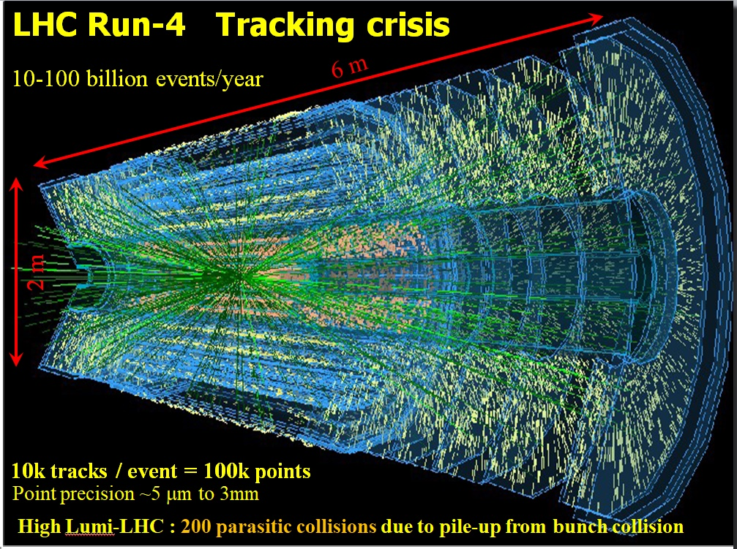
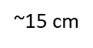
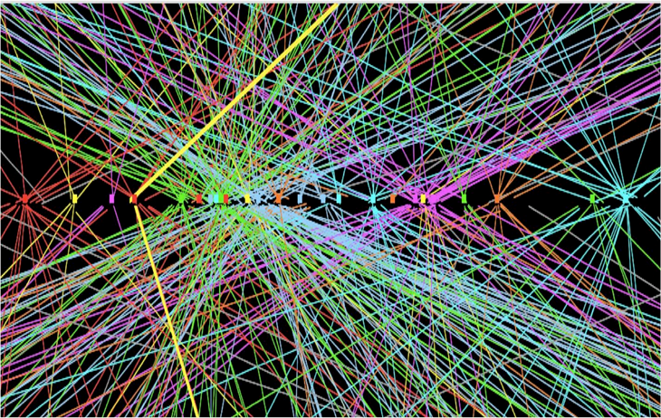
Кризис трекинга
Модельное события в HL-LHC
Для достижения большой светимости частицы ускоряются не по отдельности, группами - банчами (англ. bunch) из-за чего моменты столкновений происходят так близко, что треки событий сильно перекрываются
Текущая ситуация: 20 паразитных столкновений, High Lumi-LHC: 200 паразитных столкновений.
Таким образом, реконструкция треков частиц в плотных средах, таких как детекторы БАК высокой светимости (HL-LHC) и NICA, представляет собой сложную проблему распознавания образов для решения которой необходимо развитие новых алгоритмов глубокого трекинга и их распараллеливание на суперкомпьютерах.

Slide 5
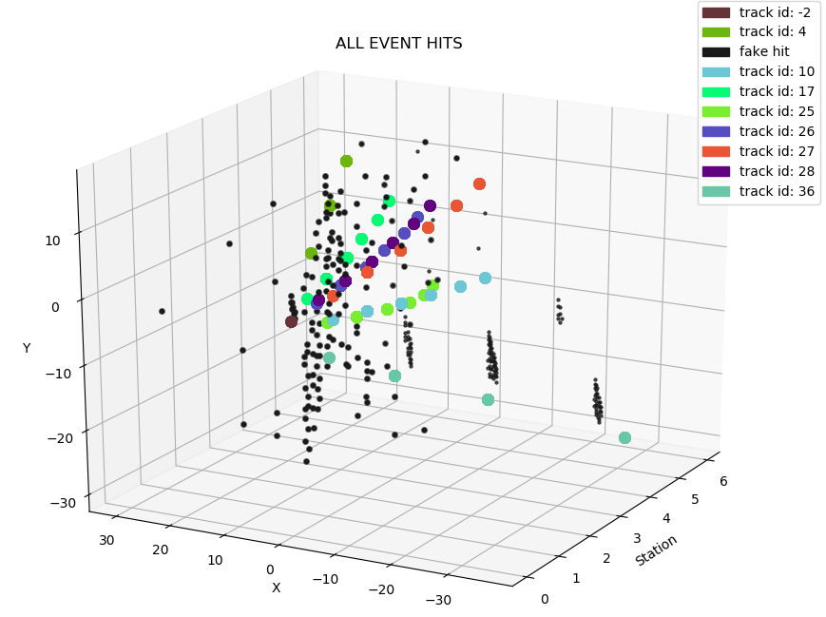
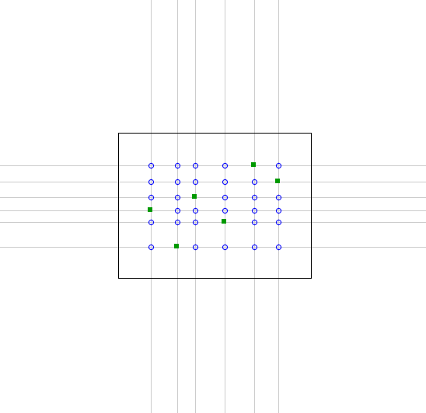
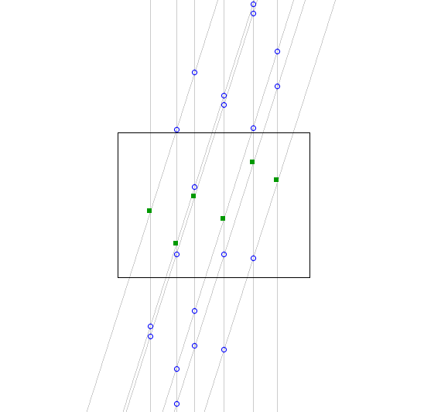
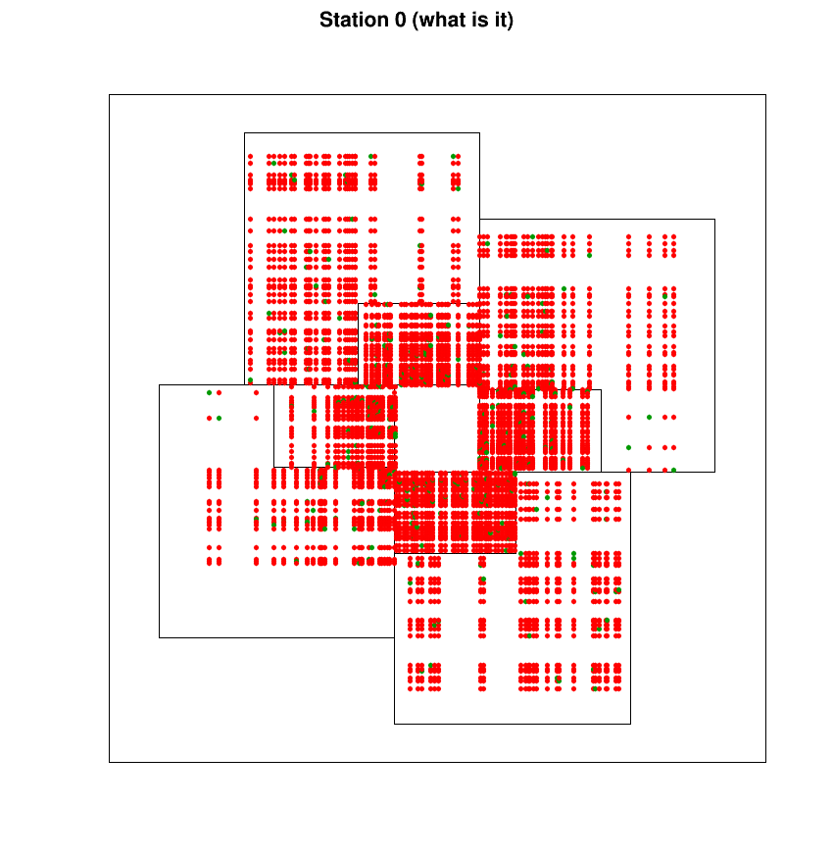
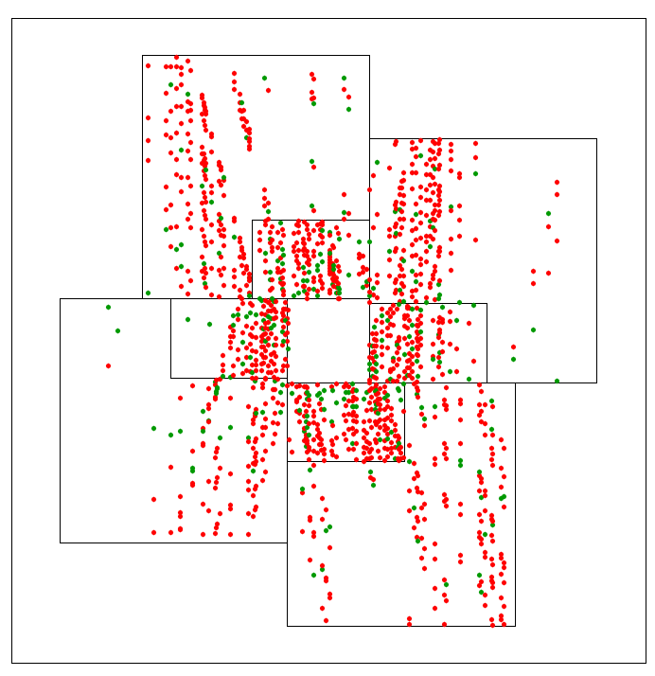
Проблемы трекинга для GEM детекторов со стриповым съемом данных
Главная трудность, вызванная спецификой GEM детектора – появление ложных отсчетов из-за лишних пересечений стрипов. Для n истинных хитов имеем ${\text{n}}^{2}$- n фейков!
Наклон 15^{о} избавляет нас от трети фейков, но большая их часть остаётся.
Эти две проблемы, - наличие фейковых засорений данных и, главное, сверхвысокий темп их поступления из-за высокой светимости неизбежно требуют разработки новых методов трекинга с использованием глубоких нейронных сетей

Slide 6
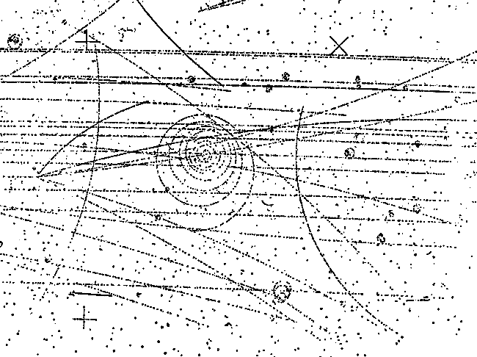
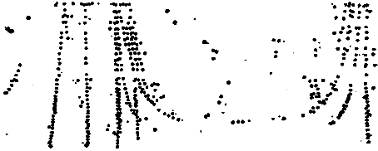
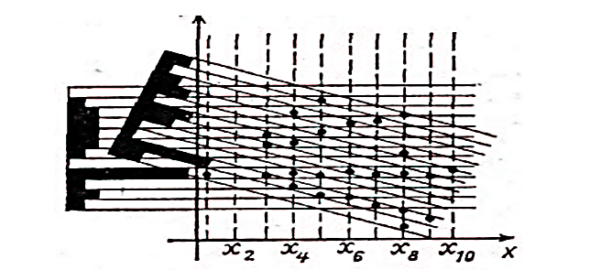
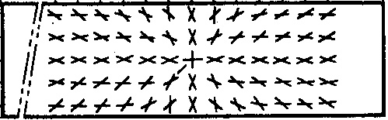
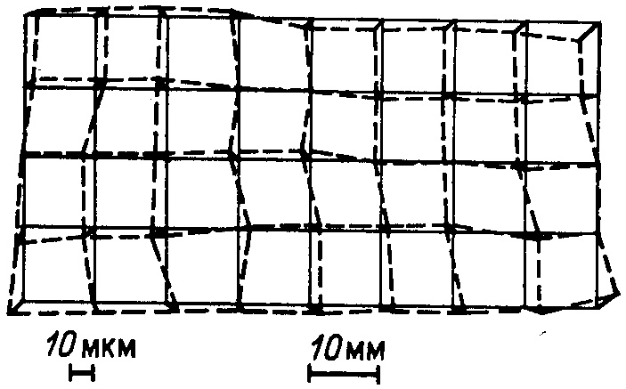
Эволюция методов трекинга. Пузырьковые камеры
Началось еще в эпоху пузырьковых камер, когда события регистрировались на стереофотографиях и вводились в компьютер вручную, полуавтоматами или с помощью сканирующих устройств типа «Спиральный измеритель», в котором оператор
ставил точку в вершину события, откуда шло сканирование снимка по спирали световым пятном в виде тонкой узкой щели .
Снимок события. Его оцифровка в полярных коорд. Поворотные гистограммы
Все подобные сканеры используют световое пятно для сканирования с неизбежными оптическими искажениями. Поэтому была необходима процедура калибровки
Калибровочная пластина
карта поправок
Калибровочные измерения выполнялись путем сканирования
эталонной пластины со специально расположенными крестами. Для распознавания крестов на отсканированном оцифрованном изображении использовался метод распознавания образов. Их центры вычислялись и сравнивались с идеальными положениями для построения карты остатков, с помощью которой было построено калибровочное преобразование для устранения оптических искажений при измерениях.

Slide 7
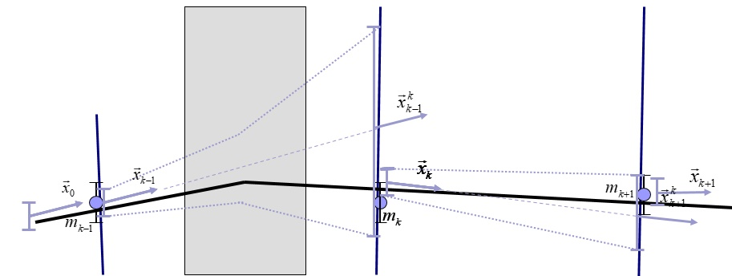
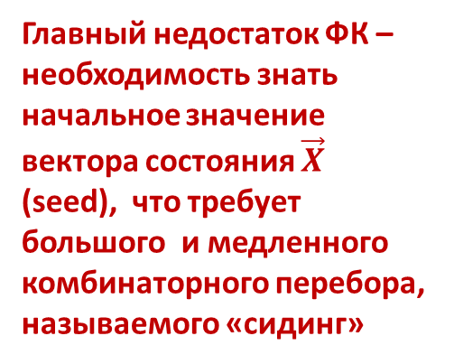
Электронные эксперименты. Фильтр Калмана. Алайнмент
Среди многих методов трекинга, самым эффективным оказался метод, использующий фильтр Калмана, поскольку он позволяет легко учитывать неоднородность магнитного поля, многократное кулоновское рассеяние и потери энергии частицы при ее движении в детекторе
Фильтр Калмана (ФК) – это эффективный рекурсивный фильтр, оценивающий состояние линейной динамической системы, используя ряд неточных измерений.
Главный недостаток ФК – необходимость знать начальное значение вектора состояния $\vec{X}$
(seed), что требует большого и медленного комбинаторного перебора, называемого «сидинг»
Вектор состояния итеративно оценивается для предсказания позиции трека на след. координатной плоскости с учетом изменения ковариационной матрицы и коридоров ошибок.
Проблемы алайнмента. Электронные детекторы состоят из многих тысяч модулей, которые, даже будучи тщательно собранными в экспериментальную установку, неизбежно подвергаются различным мелким перекосам, таким как сдвиги повороты и наклоны, ведущим к искажению результатов измерений.
Поэтому для обнаружения и устранения возможных искажений необходима процедура алайнмента (выравнивания). Эти искажения конструктивных положений модулей детектора может быть обнаружены путем анализа остатков между измеренными значениями и координатами подогнанного трека. Эти остатки функционально зависят от двух типов параметров: параметров модели трека и параметров алайнмента. Для решения общей задачи алайнмента следует минимизировать функционал, суммирующий квадраты всех остатков по обоим типам параметров, число которых достигает миллионов. Решение, полученное методом разложения по сингулярным значениям, дало алайнмент , управляемый данными!

Slide 8
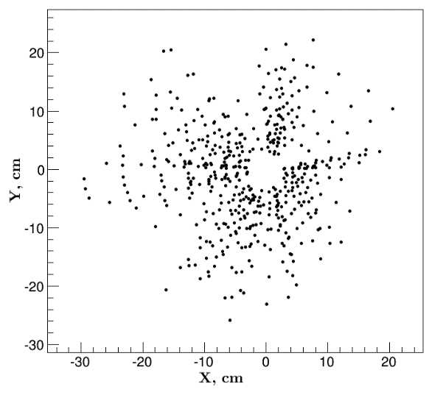
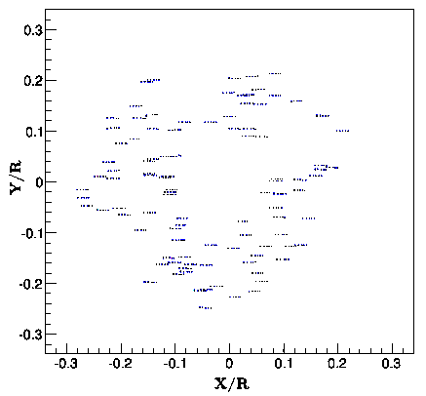
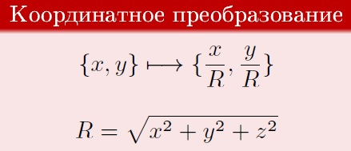
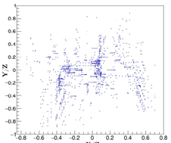
Проблема сидинга и ее решения
Для STS СВМ в Германии группой И.В.Киселя была разработана программа трекинга L1 на основе подхода с использованием клеточных автоматов для поиска трек-кандидатов и фильтра Калмана для их объединения в треки. Однако эта программа не документирована, что весьма затрудняет ее адаптацию.
В то же время, там же, в GSI, А.Лебедев и Г.Ососков разработали программу LitTrack для трекинга в TRD CBM на основе фильтра Калмана с инициализацией по данным STS.
Эта программа была выбрана для адаптации к BM@N.
Так возникла проблема поиска трек-кандидатов для BM@N.
С. Мерц в ЛФВЭ предложил
Свойства преобразованных хитов
Треки преобразуются в компактные горизонтальные кластеры хитов.
Нумерация станций позволяет легко определять принадлежность хитов к трекам, что позволило распознать треки методом горизонтального гистограммирования с эфф-тью 99%
Однако, внесение фейков в модель события снизило эффективность распознавания до недопустимо низкого уровня.
X-Y проекция события до и после преобразования
Таким образом, проблема сидинга и, главное то, что традиционные алгоритмы трекинга такие, как ФК, плохо масштабируются при росте загрузки детектора, неизбежной в будущих экспериментах HL-LHC или NICA, привело к необходимости поиска новых подходов
В итоге, сидинг для BM@N сейчас выполняется с помощью специального клеточного автомата (КА) на основе сегментной модели трека, когда в соседние клетки автомата попадают сегменты, близкие по углу, так что в ходе эволюции КА вымирают сегменты, образованные фейками, т.к. они отличаются от соседних по углу смежности.

Slide 9
Неизбежность глубокого трекинга
С выходом на экзабайтный уровень потоков получаемых данных в современных и, особенно, планируемых экспериментах в физике высоких энергий и ядерной физике неизбежно потребовался новый подход к методам их обработки, который должен обеспечить реализацию новых параллельных и хорошо масштабируемых алгоритмов реконструкции физических событий в экспериментальных детекторах, а также моделирования этих событий с учетом всех условий экспериментов. Такие подходы начали разрабатываться на основе методов машинного обучения, использующих богатый аппарат глубоких искусственных нейронных сетей.
Поскольку традиционные алгоритмы трекинга масштабируются квадратично или хуже, в зависимости от загрузки детектора, при обработке миллионов треков заряженных частиц в секунду в будущих экспериментах HL-LHC или NICA, алгоритмы трекинга должны стать на порядок быстрее и работать параллельно.
Примеры решений глубокого трекинга, разработанные в ЛИТ совместно с СПбГУ:
Локальный подход для эксперимента BM@N, когда треки реконструируются независимо друг от друга, параллельно. Процедура трекинга для эксперимента BM@N со стриповым GEM детектором особенно сложна из-за того, что в таких детекторах неизбежно появление, помимо истинных отсчетов, на 2 порядка большего количества ложных (фейков).

Slide 10
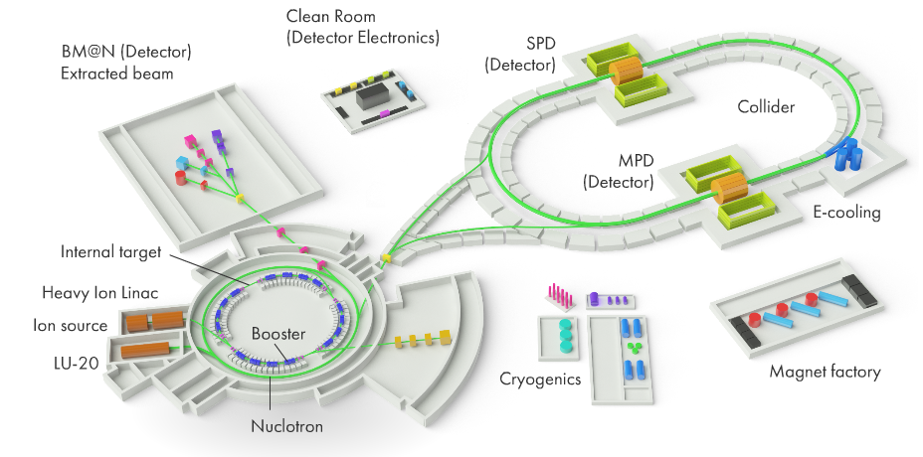

NICA-MPD-SPD-BM@N
Общая схема ускорительного комплекса NICA с экспериментами MPD, SPD, BM@N

Slide 11
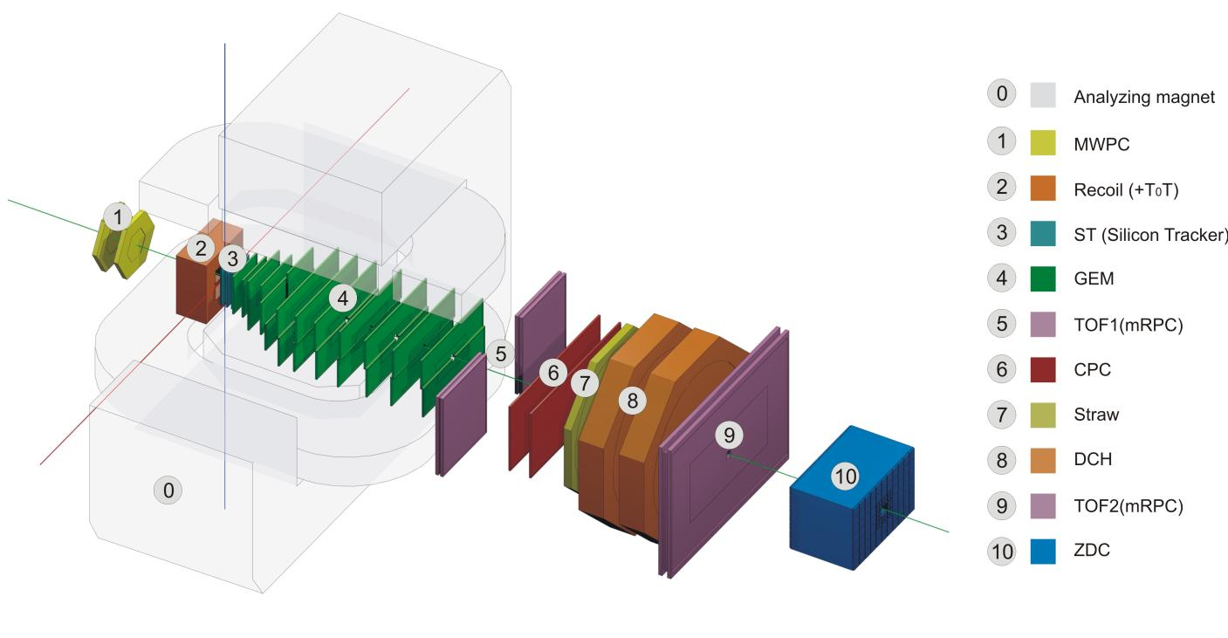
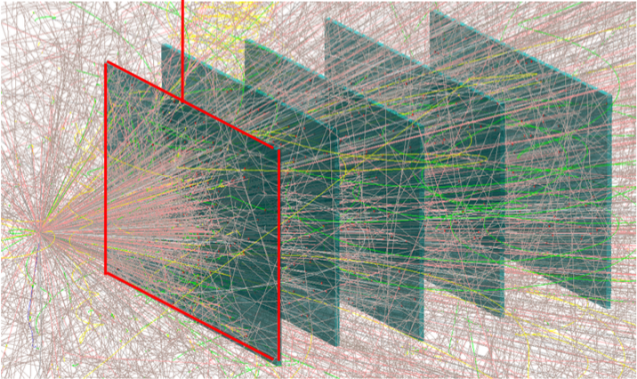

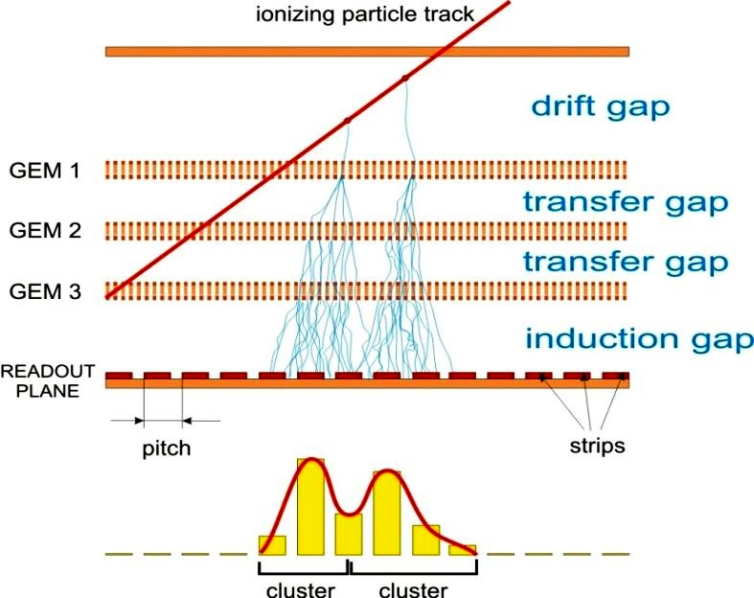
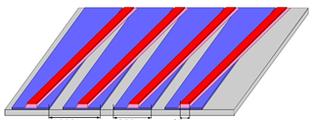
Baryonic Matter at Nuclotron (BM@N)
Трекеры внутри магнита
Вид модельного Au+Au события BM@N
В BM@N) одно событие (Au+Au) порождает тысячи треков, регистрируемых стриповыми детекторами, силиконовым и GEM. Пролетающая частица активирует близкие стрипы, определяя одну координату, для получения второй нужна вторая стриповая плоскость. Эти две плоскости образуют то, что называют станцией всей трековой камеры.
лавины электронов в GEM и стриповые кластеры
Наша задача – восстановить треки по данным GEM и STS детекторов внутри магнита. В сеансах 2015-16 гг было 6 GEM станций, в 2017 г. к ним прибавились еще 3 STS и стало 9 станций.
Двумерная схема панели GEM детектора. Видно, что стрипы пересекаются под малым углом

Slide 12
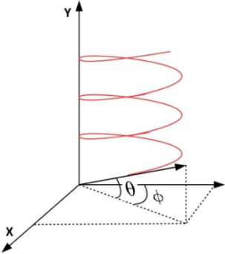
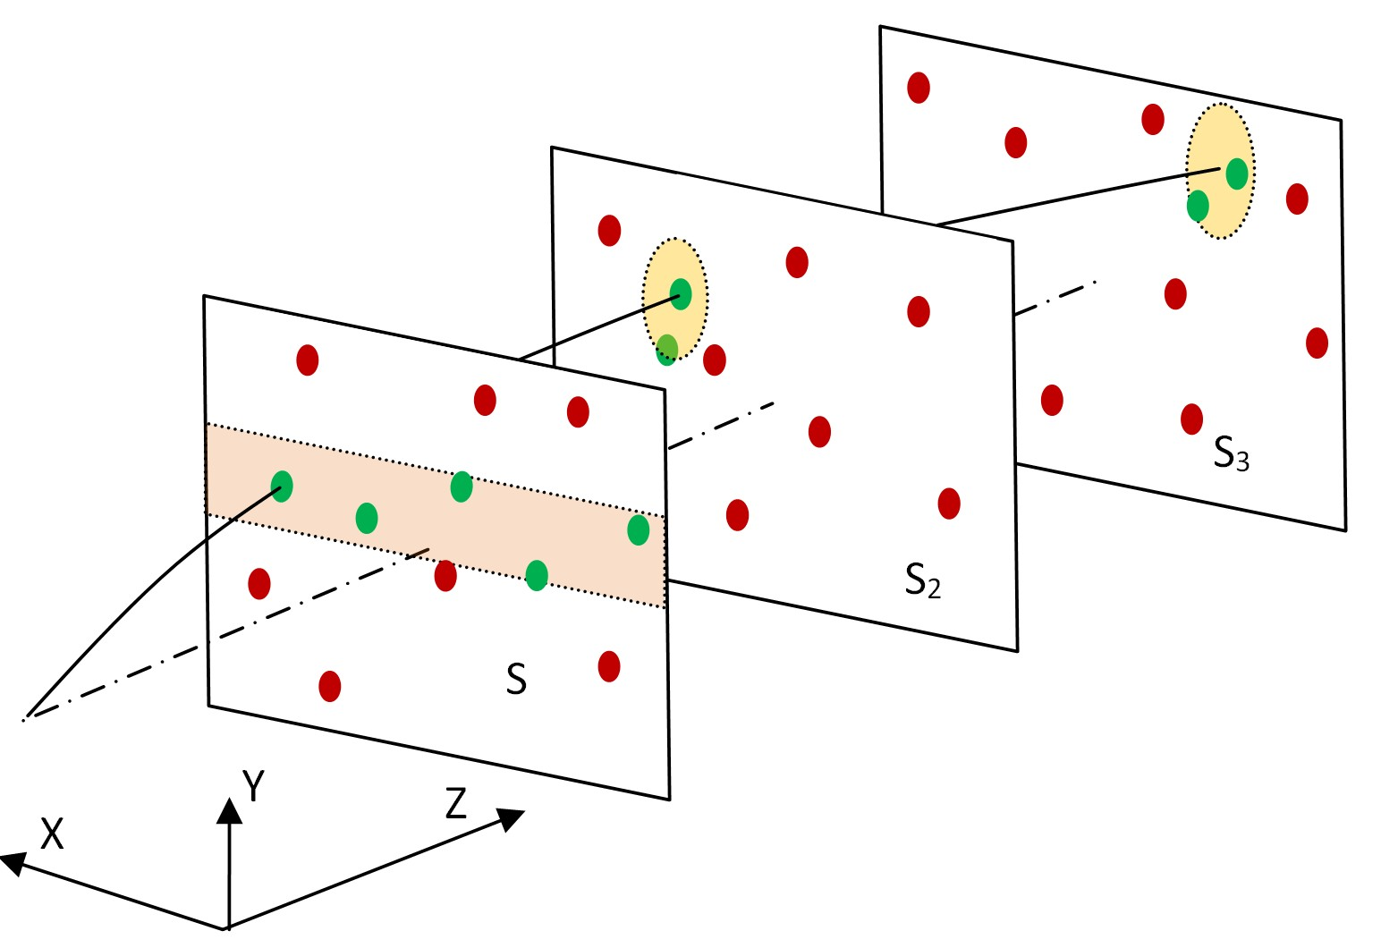
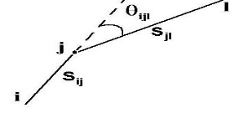
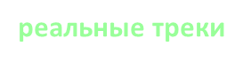
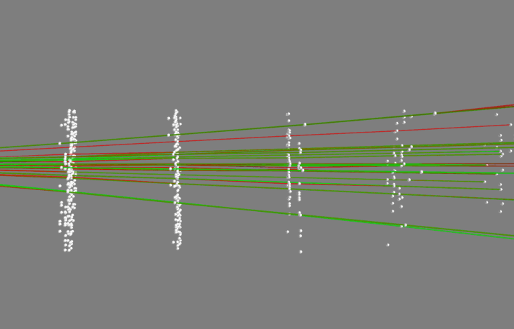
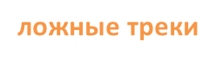
Эволюция методов трекинга для GEM детекторов
Magnetic field
direction
В начале после сеанса 2016 года с С-С взаимодействиями была предложена процедура двухэтапного трекинга, начинающаяся с предобработки для поиска всех возможных трек-кандидатов путем направленного поиска на первом этапе, а затем окончательного отбора треков путем применения глубокой рекуррентной нейронной сети.
Выполнялся комбинаторный поиск по многим хитам и тысячам фейков, расположенных на последовательных станциях детектора, чтобы отобрать те, что принадлежат некоторым трекам, т. е. лежат на гладкой кривой. Для хита из какой-либо станции искался соответствующий хит на следующей. Уменьшение огромной комбинаторики выполнялось за счет использование плавности кривой для прогнозирования меньшей области для поиска на следующей станции.
C полным учетом параметров С-С взаимодействий в реальном GEM детекторе эксперимента BM@N была смоделирована размеченная выборка из 82 677 треков, отмеченных, как подлинные, и 695 887 отнесенных к ложным. Выполнение последовательного пространственного поиска треков-кандидатов на первом этапе было ускорено за счет применения техники KD- деревьев. Выборка получилась несбалансированной, т.к. из-за слишком либерального критерия отбора трек-кандидатов, ориентированного на то, чтобы не потерять реальные треки, в датасете удерживалось слишком много ложных треков (называемых ghosts – призраки).
белые точки - фейки

Slide 13
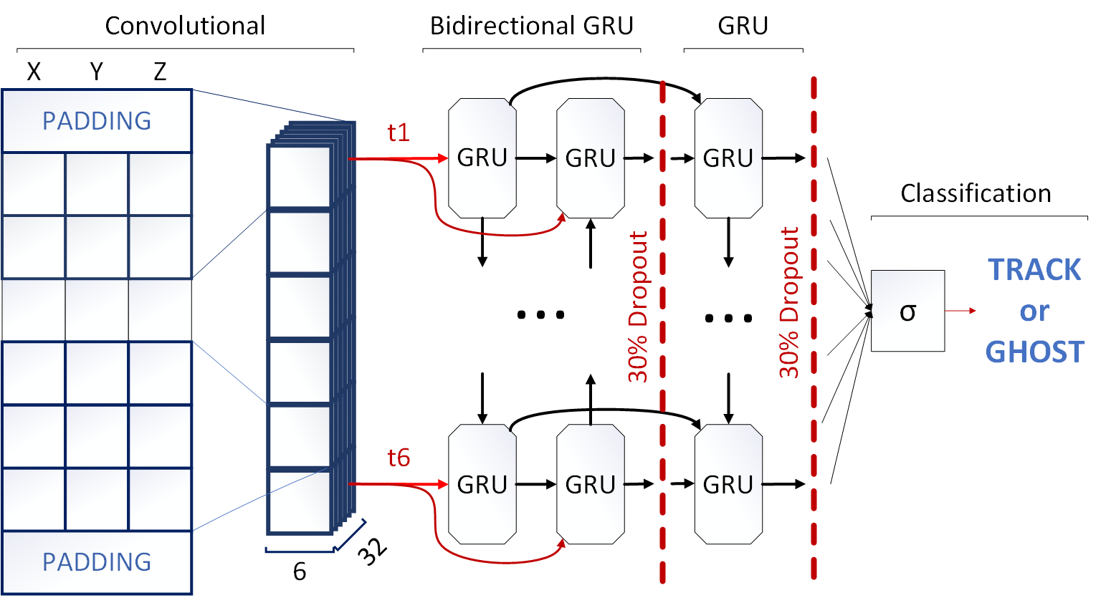
2-й этап - классификация треков-кандидатов http://ceur-ws.org/Vol-2023/37-45-paper-6.pdf
1-й этап – направленный K-d Tree отбор
Глубокая рекуррентная сеть TrackNETv1 с тремя скрытыми GRU слоями и специальной целевой функцией focal loss, учитывающей несбалансированность выборки, после обучения при тестовой проверке правильно классифицировала треки-кандидаты на реальные треки и ложные (ghosts) с эффективностью 98% со скоростью 34 602 трека-кандидата в секунду, используя Tesla V100 на суперкомпьютере GOVORUN
Основные недостатки этого двухшагового алгоритма:
1. создание размеченного набора данных с истинными и ложными треками на первом этапе требовало много усилий и времени;
2. сильная несбалансированность полученной обучающей выборки потребовала применения специальной функции потерь с тщательной настройкой многих параметров, весьма критичной к неточностям их настройки.
Схема классификатора TrackNETv1

Slide 14
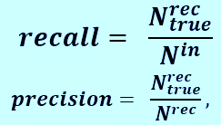
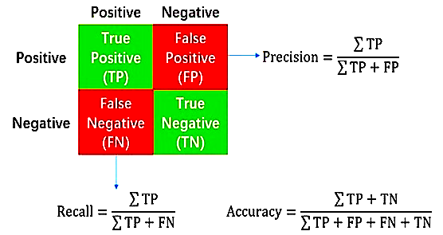
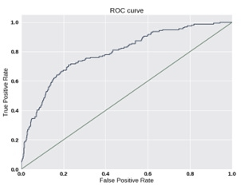
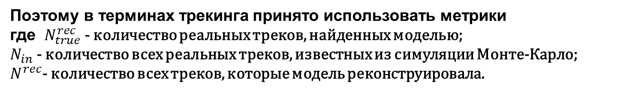
Как оценивать результаты трекинга
Первая наивная оценка эффективности трекинга по процентному отношению числа найденных треков к общему числу треков-кандидатов (accuracy)– бесполезна и даже опасна, т.к. наша выборка очень сильно несбалансирована и среди треков-кандидатов может оказаться слишком много ложных, образованных из шумовых отсчетов и кусков разных треков, так что среди распознанных, кроме тех, что в самом деле являются реальными треками также и те, что ошибочно распознаны как треки, но они – ложные (ghosts- призраки)
$\text{Поэтому в терминах трекинга}$ принято использовать метрики
где $N_{true}^{rec}$ - количество реальных треков, найденных моделью;
$N_{in}$ - количество всех реальных треков, известных из симуляции Монте-Карло;
$N^{rec}$- количество всех треков, которые модель реконструировала.
По существу – это общий вопрос о критериях проверки правильности гипотез, основной и альтернативной. Ошибки классификации бывают двух видов: FP и FN. В статистике FP называют ошибкой I-го рода, а FN — ошибкой II-го рода.
Одним из способов оценить модель в целом является AUC-ROC (или ROC AUC) — площадь (Area Under Curve) под кривой ошибок (Receiver Operating
Characteristic curve ) на графике
True Positive vs False positive

Slide 15
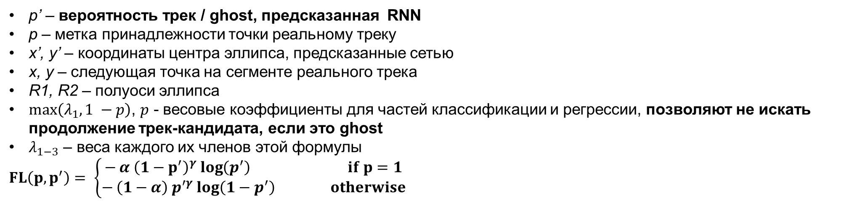
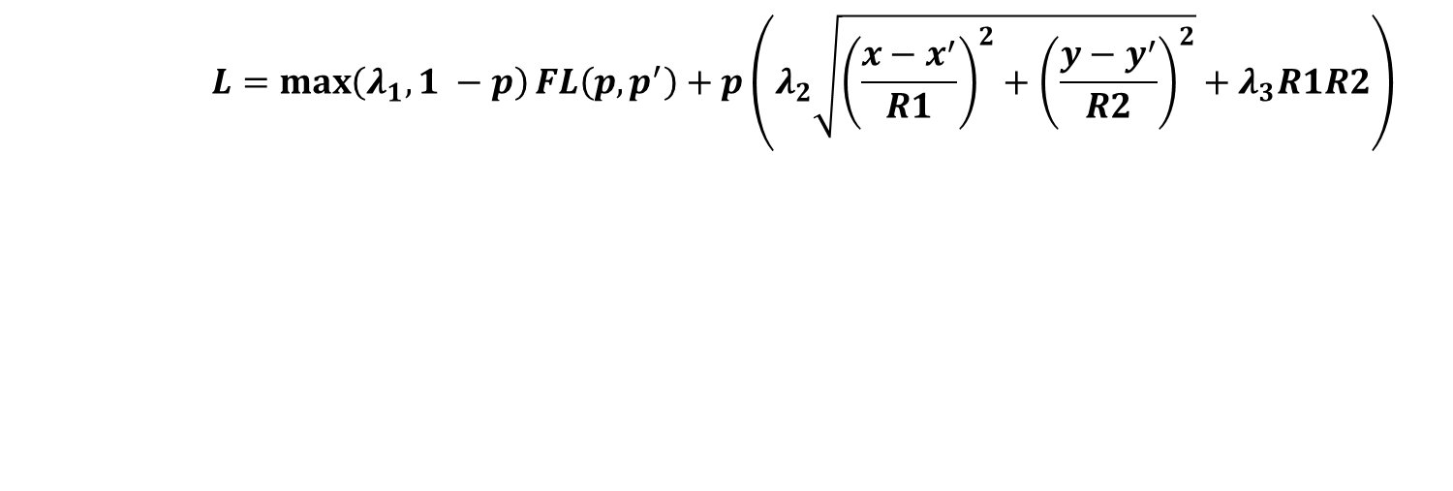
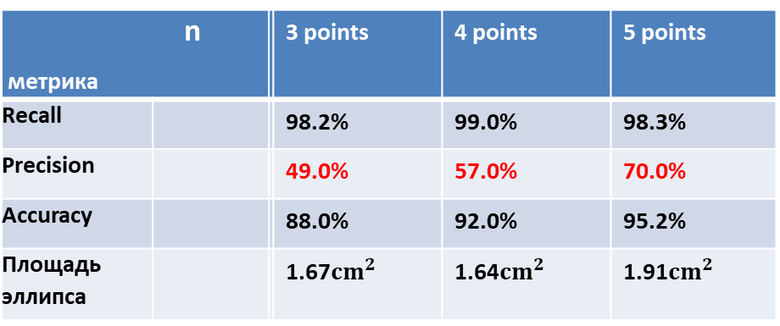
Функция потерь focal loss учитывает несбалансированность выборки
Ошибка выбора точки эллипса
Минимизация размеров эллипса
Ошибка классификации
$$L=\max\left(λ_{1}, 1 −p\right)FL\left(p, p^{′}\right)+p\left(λ_{2}\sqrt{{\left(\frac{x−x^{′}}{R1}\right)}^{2}+{\left(\frac{y−y^{′}}{R2}\right)}^{2}}+λ_{3}R1R2\right)$$
p’ – вероятность трек / ghost, предсказанная RNN
p – метка принадлежности точки реальному треку
x’, y’ – координаты центра эллипса, предсказанные сетью
x, y – следующая точка на сегменте реального трека
R1, R2 – полуоси эллипса
$\max\left(λ_{1}, 1 −p\right)$, $p$ - весовые коэффициенты для частей классификации и регрессии, позволяют не искать продолжение трек-кандидата, если это ghost
$λ_{1−3}$ – веса каждого их членов этой формулы
$$FL\left(p, p^{′}\right)= \left\{\begin{aligned}−α{ \left(1−p^{′}\right)}^{γ} log\left(p^{′}\right) if p=1 \\ −\left(1−α\right){ p}^{′γ} log\left(1−p^{′}\right) otherwise\end{aligned}\right.$$
FL - это специальная функция потерь на случай несбалансированной выборки с весовым коэффициентом 𝛼∈ [0, 1]. Мы взяли 𝛼 = 0,95, параметр фокусировки 𝛾=2.
Результаты прогона TrackNETv1 на модельных данных
n метрика | метрика |  | 3 points | 4 points | 5 points
Recall |  |  | 98.2% | 99.0% | 98.3%
Precision |  |  | 49.0% | 57.0% | 70.0%
Accuracy |  |  | 88.0% | 92.0% | 95.2%
Площадь эллипса |  |  | 1.67$cm^{2}$ | 1.64$cm^{2}$ | 1.91$cm^{2}$
Датасет был смоделирован для столкновений С-С (углерод-углерод) в сеансе 2016 года, все треки-кандидаты были помечены единицами (для истинных треков) и нулями (для ложных). Как уже указывалось, на 1-м этапе получилось 82 677 реальных треков и 695 887 ложных. RNN обучалась с [𝝀_𝟏=𝟎.𝟓, 𝝀_𝟐=𝟎.𝟑𝟓, 𝝀_𝟑=𝟎.𝟏𝟓, 𝜶=𝟎.𝟗𝟓, 𝜸=𝟐] на 100 эпохах с батчами 128 и оптимизатором Adam.

Slide 16
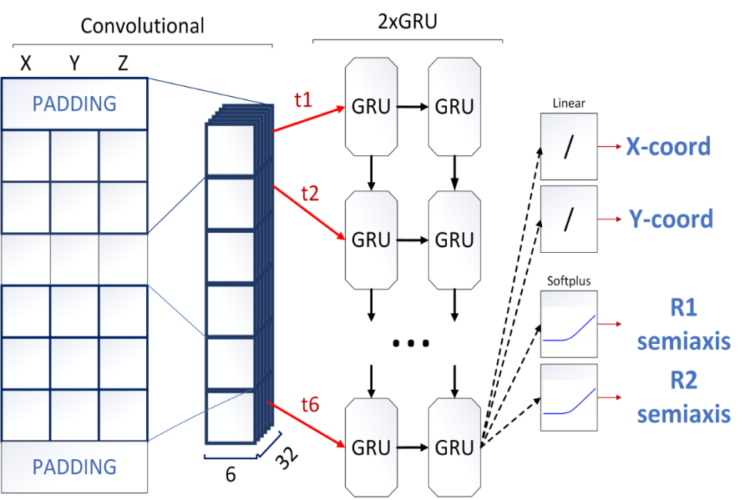
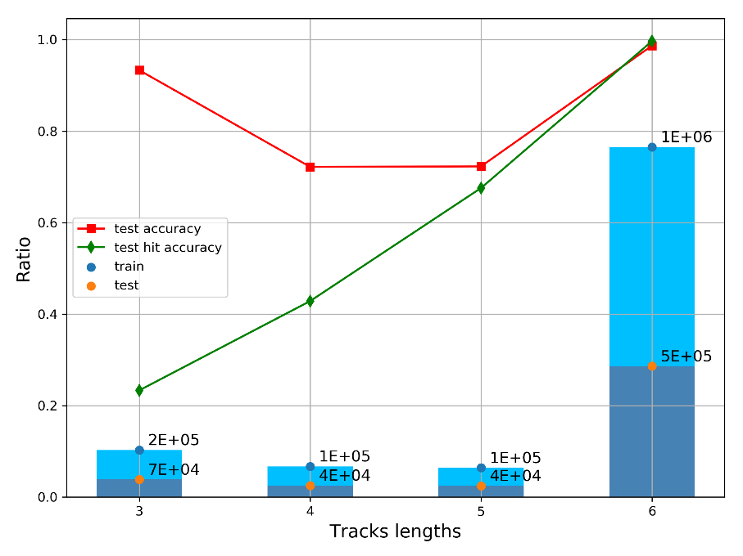
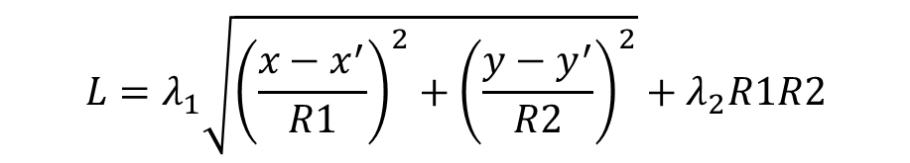
Развитие нейросетевого подхода для трекинга - TrackNETv2 https://aip.scitation.org/doi/abs/10.1063/1.5130102
Однако гибкость построения рекуррентной сети позволила преодолеть недостатки двухэтапного подхода, путем создания новой сети, которая объединяет оба этапа в одном сквозном TrackNETv2 с регрессионной частью из четырех нейронов, два из которых предсказывают центр эллипса на следующей координатной плоскости, в которой нужно искать продолжение трека-кандидата, а еще два нейрона - определяют полуоси этого эллипса.
Теперь мы можем вообще отказаться от выходной классификации, потому что прогноз эллипса сам по себе включает критерий гладкости трека. Это дает нам возможность обучать одну сквозную нейросеть, используя только истинные треки, полученные из Монте-Карло моделирования.
Использовалась более простая функция потерь нейросети
Возникла другая проблема с дисбалансом выборки по количеству треков разной длины. Из-за этого обученная модель имеет сильное смещение при реконструкции в сторону треков с большим импульсом, для которых TrackNETv2 дает recall и ghost rate ~99% и ~0%, соответственно.
Таким образом, мы получили нейронную сеть, выполняющую прослеживание треков подобно Фильтру Калмана, хотя и без соответствующей части финального фитирования треков для получения физических параметров.
Зависимость показателей эффективности
от количества треков разной длины

Slide 17
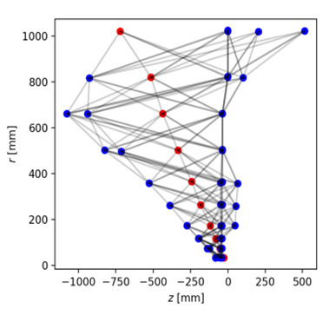
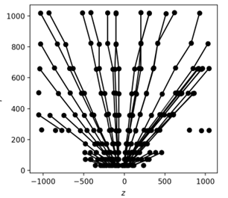
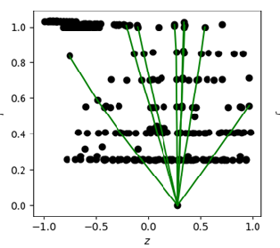
2. Глобальный подход к трекингу
Модель TrackNETv2 относится к локальным методам трекинга, так как не использует данных о всей картине события и работает с каждым треком отдельно. У локальных подходов к трекингу есть очевидный недостаток: локальные методы не позволяют оценить глобальную картину события, увидеть зависимость между отдельными треками или группами треков. Также нет и прямой возможности отследить такие явления, как вторичные вершины, как это делается в глобальных методах трекинга, выполняющих распознавание треков среди истинных и ложных хитов сразу по всей картине события. Один из успешных глобальных подходов реализуют графовые нейросети GNN.
Такая GNN была представлена ​​проектом HEPTrkX на LHC https://arxiv.org/abs/1810.06111, где событие рассматривается целиком в виде направленного графа, хиты являются его узлами, а ребра связывают хиты между соседними станциями. Задача нейросети заключается в прореживании этого графа путем классификации отдельных ребер по их принадлежности одному из треков.
Основное различие между данными LHC и GEM заключается в том, что на LHC был пиксельный детектор, не производящий фейков,
а в GEM – подавляющее большинство
хитов являются фейками
Это не позволило адаптировать HEPTrkX на GEM, что показала попытка прямого применения HEPTrkX к данным GEM BM@N
Ключевой момент - как-то учесть малость угла между соседними ребрами, как признак их принадлежности треку. Решение удалось найти в процедуре инвертировании графа.
LHC
GEM
99% recall 60% recall

Slide 18
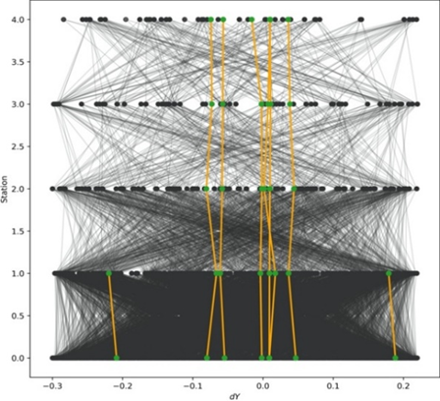
Событие, как инверсный граф
E.Schavelev et all, http://ceur-ws.org/Vol-2507/280-284-paper-50.pdf
Сначала событие представляется в виде графа с хиами в качестве узлов, а затем данный граф инвертируется в линейный диграф RDGraphNet (Reversed Directed Graph Neural Network), в котором ребра представляются узлами (c 6-ю координатами, вместо 3-х) а узлы исходного графа – ребрами
(содержащими информацию о двух смежных сегментах). Таким образом в ребрах реверсного графа содержится информация о кривизне треков, что упрощает отсев фейков и шумов
При обучении сеть получает на вход реверсный орграф с метками истинных рёбер – сегментов подлинных треков. Уже обученная нейросеть на выходе ставит, в результате, в соответствие каждому ребру значение
Х ϵ [0,1]. Истинным ребром трека считаются те ребра, для которых Х больше некоторого заданного порога (> 0.5).
Графическое представление события эксперимента BM@N С+С 4 ГэВ. Черные узлы и ребра соответствуют фейкам , зеленые узлы и желтые ребра - найденным трекам.
Результат для BM@N: 96% recall 87% precision (правда, при исключении из датасета треков с пробелами). Основным недостатком RDGraphNet стало высокое потребление памяти (поскольку оно квадратично от общего количества хитов в событии Повидимому, целесообразно применять графовую сеть после TrackNET, когда большая часть фейковых соединений уже удалена

Slide 19
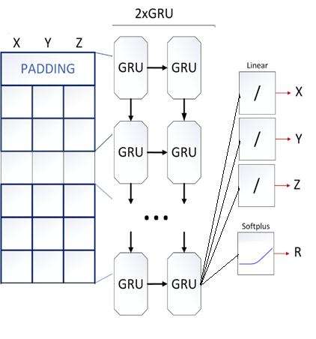
Локальный трекинг BM@N с TrackNETv3
Датасет для BM@N сеанс 7
конфигурация трековых детекторов : 3 кремниевых станции и затем 6 станций GEM;
Множественность событий: до 100 треков на событие (в среднем 37);
Количество хитов на станцию > 500, 68% из них - фейки;
Треки, содержащие менее 4 хитов, закрученные и с пропусками удалены из датасета.
Как работает TrackNETv3 в отличие от TrackNETv2 ?
TrackNETv3 - это модель, которая предсказывает центр и радиус сферы, где следует искать следующей хит.
Все хиты помещаются в индекс пространственного поиска Faiss.
Проверяются только K ближайших к центру сферы попаданий (сейчас K=5)
Треки-кандидаты расширяются за счет хитов, которые попадают в сферу.
Расширенные треки-кандидаты подаются обратно на вход модели для следующего предсказания
Схема TrackNETv3
Плюсы: скорость, нет проблем с памятью, треки можно искать отдельно и параллельно Минусы: много ложных треков (ghosts) из-за фейков и локального характера предсказания.
Вывод: необходим дополнительный этап для отбраковки ложных треков

Slide 20
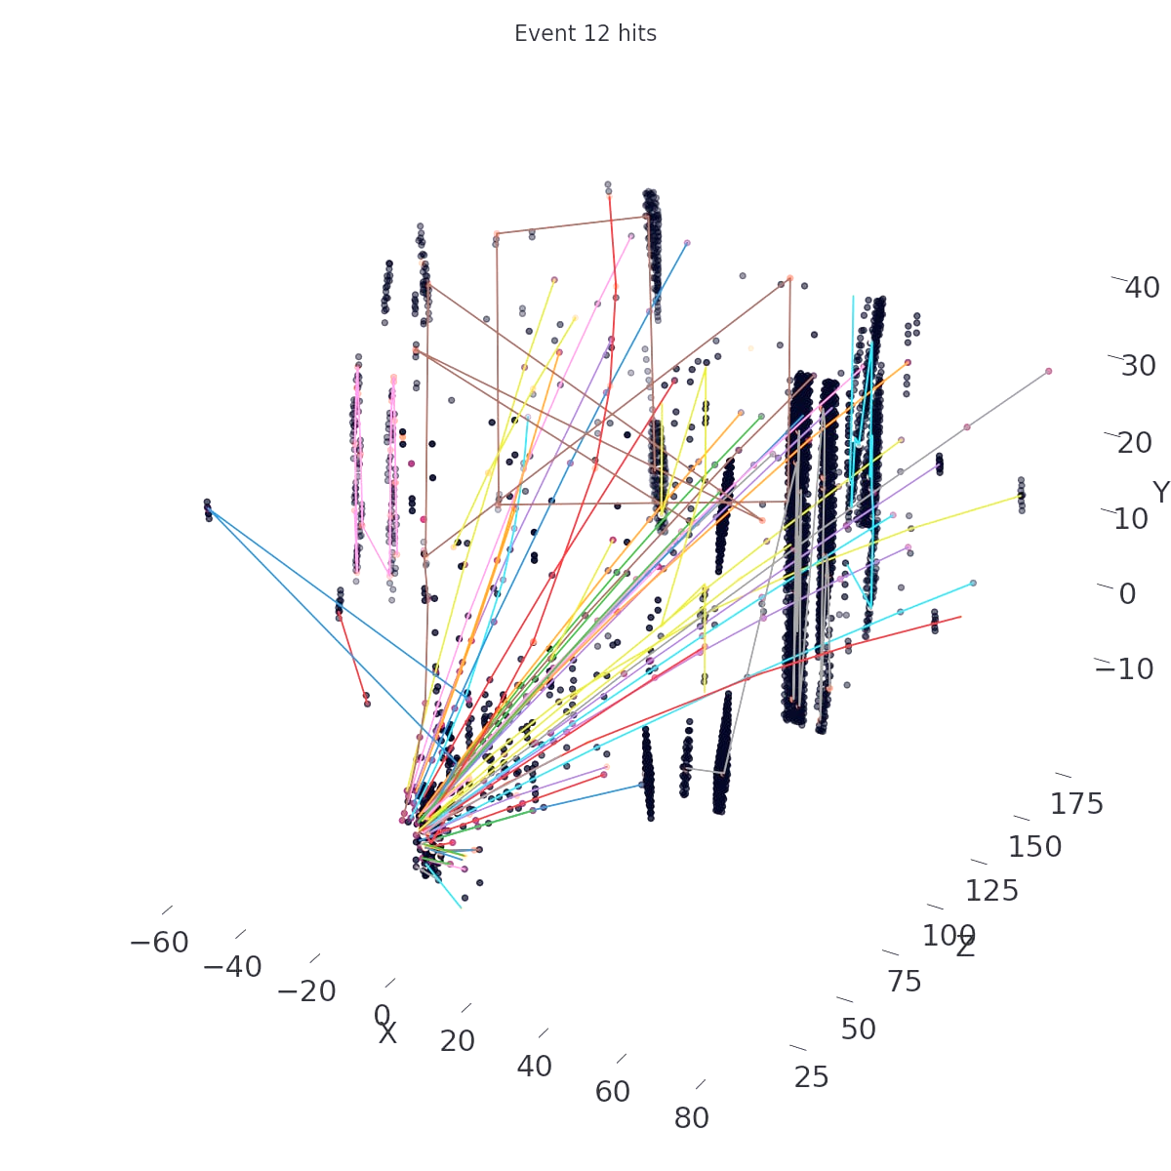





Двухэтапный подход: TrackNETv3+ GraphNet
Результаты доложены Д.Русовым на конференции «Нейроинформатика-2022»
TrackNETv3
1) Raw event hits
Reconstructed event
2) Graph from TrackNET predictions
4) Track building
3) Pruned graph
from GNN
Результаты для BM@N Run 7 2017 г.
GNN with ordinary directed graph

Slide 21

2.1. Событие, как 3D изображение в CNN
См. Goncharov et al http://ceur-ws.org/Vol-2507/130-134-paper-22.pdf
Наша основная идея – использовать размер OZ вместо RGB каналов. Это радикально новый подход.
В CNN Изображения имеют формат 3d: высота + ширина + RGB;
У нас данные с каждой станции - разреженная матрица нулей и единиц, где единицы указывают на появление хитов;
События также имеют формат 3D: Высота + Ширина + Станции.
Высота и Ширина - это размеры самой большой из станций
(обычно это последняя).
Используется новая нейросетевая модель Look Once On Tracks (LOOT)
Поскольку обычные сверточные нейросети не могут при обучении научиться находить координаты из входных данных, их
подают на вход и преобразуют потом в индексы ячеек. Сеть обучается предсказывать продолжения треков на следующие слои с помощью процедуры сдвигов
Хотя на модельных данных без фейков результаты были хорошие, учет проблем с фейками потребовал введения новой архитектуры U-LOOT.

Slide 22
Архитектура U-net. Два применения U-LOOT
U-Net - это сверточная нейронная сеть, которая была разработана для сегментация биомедицинских изображений
Сеть состоит из контрактного (сжимающего) и экспансивного (расширяющего) путей, оформленных в u-образной архитектуре
При прохождении сжимающей части пространственное информация сокращается, но информация о ее свойствах увеличивается.
В экспансивной части свойства объединяются с пространственной информацией через последовательность деконволюций и конкатенаций с высокой разрешающей способностью
Мы используем модифицированую U-net с Dice loss в качестве базовой сети LOOT, сохраняя выходной слой из оригинального LOOT. Применяются два варианта U-LOOT:
1. Реконструкция треков событий.
Результаты трекинга для GEM BM@N
Датасет:
Генератор событий LAQGSM
С-С взаимодействия 4 ГэВ/с
16 6 000 тренировочных и 62 000 тестовых событий
Только события, у которых все треки имеют число хитов равное числу станций
Применялся оптимизатор АДАМ, скорость обучения 0.1, момент 0.9, 50 эпох
Precision | 0.9719
Recall | 0.9690
Средний сдвиг | 0.0152
Loss | 0.0281
Скорость batch size | 150 event/sec 16

Slide 23






Вершинный детектор коллайдерного эксперимента BESIII
Внутренний детектор CGEM-IT эксперимента BESIII, состоящий из трех детектирующих цилиндров
Все хиты модельного события
BESIII – коллайдерный эксперимент
Вершинный детектор BES-III имеет всего три цилиндрических станции типа GEM. Это означает наличие множества фейковых хитов, а также, что если частица регистрируется только на двух станциях из трех, то ее трек в магнитном поле не может быть восстановлен без знания дополнительной информации о координатах вершины.
Кроме того, знание вершины ведет к значительному снижению алгоритмической сложности при поиске трека-кандидата - с O($n^{2}$) до O (n), и важно для определения импульсов частиц, пространственных углов их вылета и распознавания траекторий короткоживущих и нейтральных частиц.
Для ввода в U-LOOT входные данные были переведены в цилиндрические координаты
и затем преобразованы в 3D бинарный массив ячеек, соответствующий пространственной картине события.

Slide 24



2. Применение U-LOOT для реконструкции вершин событий
Благодаря конструктивным особенностям коллайдера BESIII координаты X и Y хорошо известны. Следовательно, их можно зафиксировать на среднем значении и убедиться, что сеть более точно находит более значимую Z координату вершины.
В результате работы модель после обучения предсказывает координату Z первичной вершины события со среднеквадратичной ошибкой = 1,15 см.
Время работы обученной модели не зависит от множественности события.

Slide 25



Эксперимент SPD NICA
Коллаборация SPD (Spin Physics Detector) планирует установить универсальный детектор во второй точке взаимодействия коллайдера NICA для изучения спиновой структуры протона, дейтрона и других явлений, связанных со спином, с помощью поляризованных пучков протонов и дейтронов при энергии столкновения до 27 ГэВ и светимости до 10³² cm ⁻² s ⁻¹.
Данные о событиях из SPD будут поступать в виде тайм-слайсов в 10 мс, в каждом из которых будет происходить в среднем 40 событий, т.е. один тайм-слайс будет содержать 200 треков и 1100 хитов на одну станцию (причем 82,26% всех хитов являются фейками).
Необходимо разработать алгоритм для онлайн фильтра, чтобы обрабатывать не менее 100 тайм-слайсов в секунду.
Layer, № / tubes, pcs
(x2 zoom) Without cover
Внешний вид SPD straw детектора (слева) и его модуля в разрезе (справа)
Общая схема установки SPD

Slide 26



SPD Local Tracking with TrackNET. Inference optimisation
Доложено Д.Русовым на SPD митинге
1
Search for the sphere centers (x, y, z)
3
1 nearest hit with distance to each sphere center
4
5
Check sphere attendance
2
Prolong candidates and pass them to the model
Sphere predictions
(x, y, z, r)
6
Результаты для SPD | Single events | Time slices of 40 events
Track efficiency (recall) (%) | 99,62 |  | 96,78
Track purity (precision) (%) | 99,52 |  | 88,02
Time slices / sec | 40,36 |  | 27,63 (*40 = 1105,2)

Slide 27
Машинное обучение требует суперкомпьютер
Тестовые запуски программ глубокого трекинга на суперкомпьютере GOVORUN и кластере HybriLIT позволяют оценить выигрыш в вычислительной мощности специальной GPU с тензор ядрами по сравнению с обычным CPU и оптимизировать совместное использование ресурсов между обучающей и валидационными частями программы трекинга. Обучающая часть работы любой глубокой нейронной сети занимает значительно больше времени, чем ее тестирование, поэтому обычно обучение проводится на графических процессорах GPU, а обученную сеть тестируют на многоядерных CPU
TrackNETv2 Run6 BM@N, ~2,5 млн. треков/сек на Tesla V100 vs ~71 тыс. треков/сек на CPU, - ускорение: в 34 раза
GraphNet Run6 BM@N, ~980 событий/сек на Tesla V100 vs ~31 событий/сек на CPU - Ускорение: в 30 раз
Запуск сети на тензор ядрах GPU в режиме половинной точности FP16 позволяет значительно увеличить производительность (1.5x – 3.5x)!
Впечатляющие результаты удалось показать Д.Русову при прогоне 25 000 модельных событий SPD, представляющих 625 тайм-слайсов с 40 событиями в каждом, на суперкомпьютере ГОВОРУН (Xeon(R) Gold 6148 CPU @ 2.40GHz, Single Nvidia V100 32Gb GPU). Была достигнута скорость обработки ~ 1800 событий в секунду
Есть еще один важный резерв по скорости обработки обученной нейросетью – переход с интерпретируемого языка программирования Python на принятый в физике язык С++. Как показал опыт работы с данными BES-III, это может ускорить работу программ трекинга на два порядка!
Причем этот резерв может быть использован прямо при работе на Python в терминах библиотеки torchscript. В ней коды получаются настолько хорошо оптимизированными по скорости, что их потом можно будет просто вызывать из С++

Slide 28
Многообразие экспериментов, задач,
глубоких нейронный сетей, исполнителей
BM@N,
BES-III,
SPD,
MPD?
TrackNetv1-3,
GraphNet-RdgGraphNet,
U-LOOT-Tracking- U-LOOT-Vertexing

Slide 29

Dream team of tracking
Data Science team
Team is growing!
Gennady Ososkov
Pavel Goncharov
Egor Schavelev
Anastasia Nikolskaya
Ekaterina Rezvaya
Daniil Rusov
NEC-2017
AYSS-2020
Nowadays
SPD
Physicists kernel
BES-III
AYSS-2022
DLCP_2022
Dmitry Baranov
Aleksey Zhemchugov
Igor Denisenko
Yuri Nefedov
GRID-2021
BM@N
NEC-2019
CHEP-2018
Возникло насущное требование, - все упорядочить, для чего создать специальную PyTorch библиотеку для реконструкции треков частиц с помощью глубокого обучения
Grants management
Andrey Nechaevskiy
10.02.2023
28
Г.А.Ососков Машинное обучение лекция 6

Slide 30


Ariadne: PyTorch Library for Particle Track Reconstruction Using Deep Learning
ARIADNE
Pavel Goncharov, Egor Schavelev, Anastasia Nikolskaya, Daniil Rusov, Gennady Ososkov
Joint Institute for Nuclear Research, Saint Petersburg State University, Dubna State University
Наша цель - создать первую библиотеку с открытым исходным кодом для
реконструкции событий на основе методов глубокого обучения.
Мы назвали её Ариадной в честь нити Ариадны, что означает путь, ведущий к цели в сложных условиях, как в процессе реконструкции.
Библиотека должна
1. предоставить простой интерфейс, который позволяет подготовить свои данные
реализовать все наши лучшие модели с возможностью их обучения на произвольной задаче отслеживания
2. иметь модульную структуру и абстрактные классы, упрощающие процесс разработки пользовательской модели и конвейера обработки данных
3. включить систему конфигурационных файлов для быстрого воспроизведения экспериментов со 100% воспроизводимостью
4. иметь открытый исходный код для облегчения академических исследований в области отслеживания частиц на основе глубокого обучения
Также наш список желаний включает в себя множество других мелких моментов: обучение на нескольких GPU, оптимизация гиперпараметров, ведение журнала метрик, многопроцессорность для подготовки данных и т.п.
Г.А.Ососков Машинное обучение лекция 6
30

Slide 31

Thanks for your attention!
Notes:
31

